Slide 1
Informática y Sociedad
        CAPITULO 1
      INTRODUCCIÓN

Slide 2
1.0 Tecnologías Dominantes de la Era Moderna
Siglo XVIII
      Grandes Sistemas Mecánicos
  Ejemplos (industria):
  Ascensores minas de carbón (Inglaterra).
  Elevación agua pozos.
  Telares
  Calculadoras

Slide 3
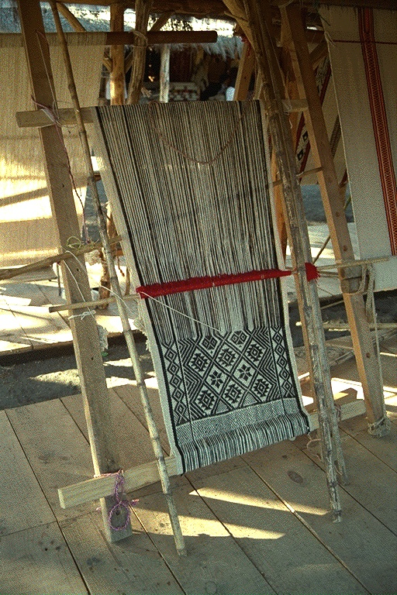
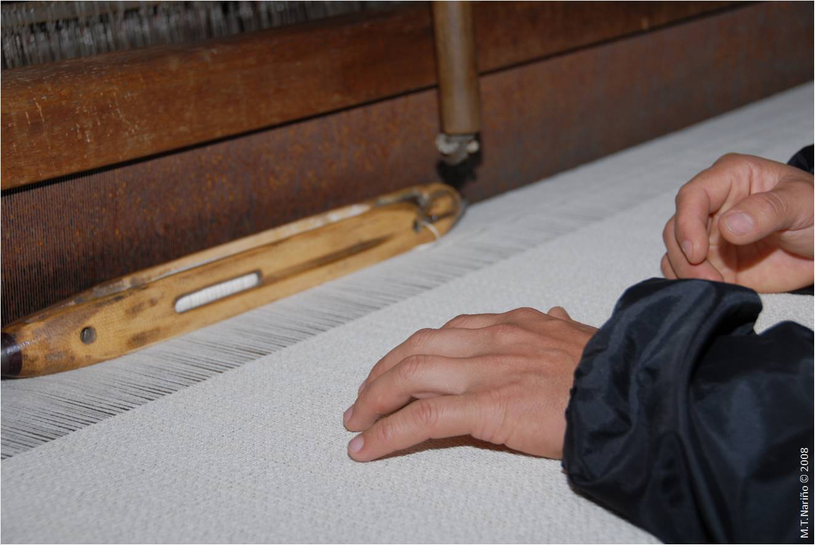

Slide 4
(1.0 Tecnologías Dominantes de la Era Moderna)
Siglo XIX
      Máquinas a Vapor
  Ejemplos:
    Trenes
    Barcos
    Telares
    Sustituye trabajo animal.

Slide 5
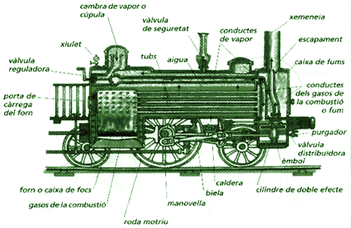

Slide 6
(1.0 Tecnologías Dominantes de la Era Moderna)
Siglo XX
      Revolución Informática
  Ejemplos:
  Computadores
  Comunicación
  Dispositivos Control Automático
  Cámaras

Slide 7
1.1 Algunas definiciones de conceptos informáticos.
Informática
Conjunto de procesos y procedimientos, máquinas y personas, que nos permiten manejar la Información.

Slide 8
(1.1 Algunas definiciones de conceptos informáticos.)
Información
Todos aquellos datos que nos ayudan a disminuir el grado de incertidumbre que tenemos acerca de las cosas.

Slide 9
(1.1 Algunas definiciones de conceptos informáticos.)
Dato
Representación simbólica, normalmente cuantificada, de atributos o características de las cosas.

Slide 10
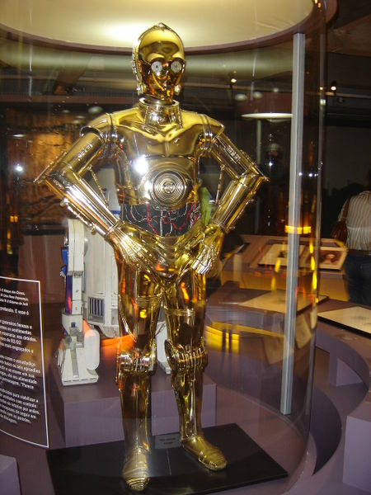
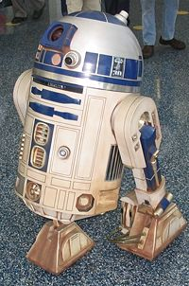
(1.1 Algunas definiciones de conceptos informáticos.)
Ejemplos de Datos:
125 (números, símbolos Sist. Num. Dec.)
Isis (nombre, alfabeto)
R2D2
C-3P0

Slide 11
(1.1 Algunas definiciones de conceptos informáticos.)
Ejemplo: ¿qué representa para Ud. la siguiente frase?
    “Hoy es (dia de hoy)”
a.- Dato
b.- Información

Slide 12
(1.1 Algunas definiciones de conceptos informáticos.)
La próxima semana tenemos test.
a.- Dato
b.- Información
c.- Pánico
d.- Mentira, no hay test el próxima semana.

Slide 13
(1.1 Algunas definiciones de conceptos informáticos.)
Computador
Máquina electromecánica que resuelve problemas aceptando y almacenando, en forma temporal o permanente, datos, realizando operaciones preestablecidas con ellos, y proveyendo los resultados de esas operaciones.

Slide 14
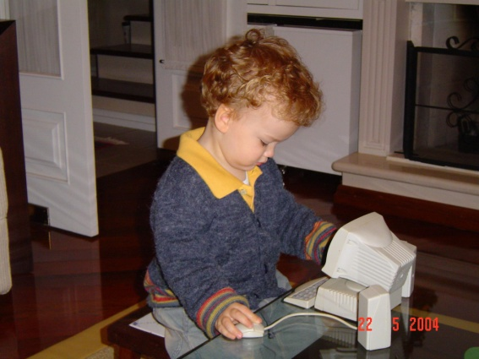
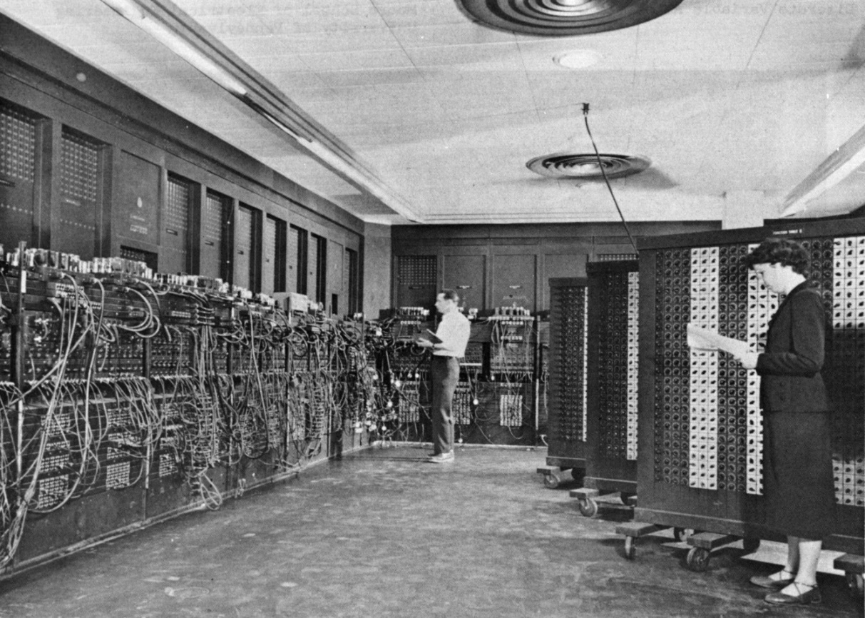
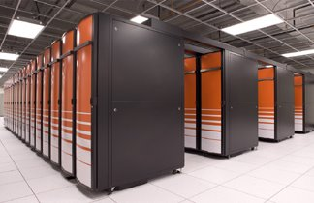
ENIAC, 1946, U. de Pennsylvania, Eckart y Mauchley.
Cray Jaguar XT, 2008.

Slide 15
1.2 Primera subdivisión de los computadores.
Según sus componentes, en su forma más global:
Hardware (HW).
  Componentes físicos de un computador.
Software (SW).
  Conjunto de programas y datos almacenados en un Sistema Computacional.

Slide 16
1.3 Otros conceptos terminados en Ware.
Liveware = Conjunto de personas relacionadas con un sistema de computación.
Shareware = compartición de recursos (principalmente software).
Orgware = organización con computador.
Groupware = trabajo grupal con computador.

Slide 17
(1.3 Otros conceptos terminados en Ware.)
Adware. (advertising-supported software) es un software que actúa automáticamente, despliega, o baja material de advertencia en el computador antes de instalar un software.
Spyware. Los programas espías son aplicaciones que recopilan información sobre una persona u organización sin su conocimiento.

Slide 18
(1.3 Otros conceptos terminados en Ware.)
Malware. (Malicious software) es cualquier software diseñado para infiltrar o dañar un computador sin el consentimiento del usuario del computador.
Ransomware. es un tipo de malware que secuestra archivos, el equipo entero o el sistema operativo, impidiendo al usuario el acceso o el uso. Su finalidad es extorsionar y exigir un rescate para desbloquearlos.

Slide 19
(1.3 Otros conceptos terminados en Ware.)
Authorware.
Betaware.
Courseware.
Demoware.
Expireware.
Firmware.
Freeware.
Hyperware.
Infoware.
Middleware.
Netware.
Payware.
Stackware.
Trashware.
Vaporware.
Wetware.

Slide 20
1.4 Otra clasificación de los computadores.
Según su modo de funcionamiento interno, es decir, según el tipo de señal interna con que trabaja un computador, tenemos tres tipos de computadores:
Análogos
Digitales
Híbridos

Slide 21
1.4.1 Computadores
Análogos.
Internamente trabajan con señales del tipo continuas.
Un ejemplo de gráfica de función continua es la función seno ( o coseno).

Slide 22
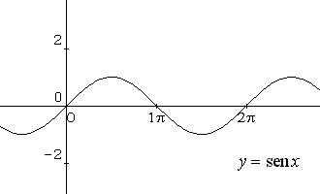
1.4.1.1. Función Seno .

Slide 23


1.4.2 Computadores
Digitales.
Trabaja internamente con señales de tipo discretas.
Ejemplo:
1 0 1 0 0 0 1 1 0 1 0 1

Slide 24
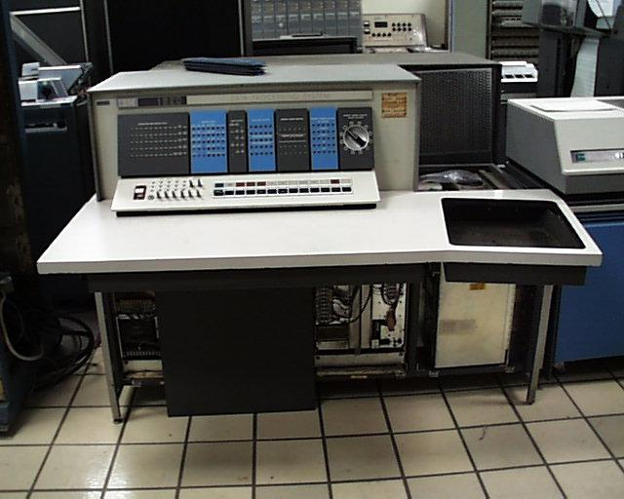
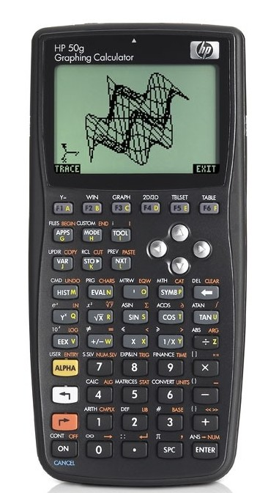
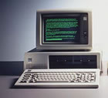
IBM 1620, ~US$350.000, 1965
Calculadora programable HP 50g, 2007, ~US$300.
IBM PC AT ~ US$4.000, 1984

Slide 25
1.4 Computadores
Híbridos.
Tal como su nombre los dice, es un computador que trabaja con ambos tipos de señales (análogas y digitales).
(Las señales de nuestro mundo natural son Analógicas).

Slide 26
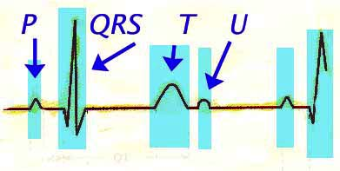
Las señales de nuestro mundo son analógicas (análogas)
Ejemplo1:

Slide 27
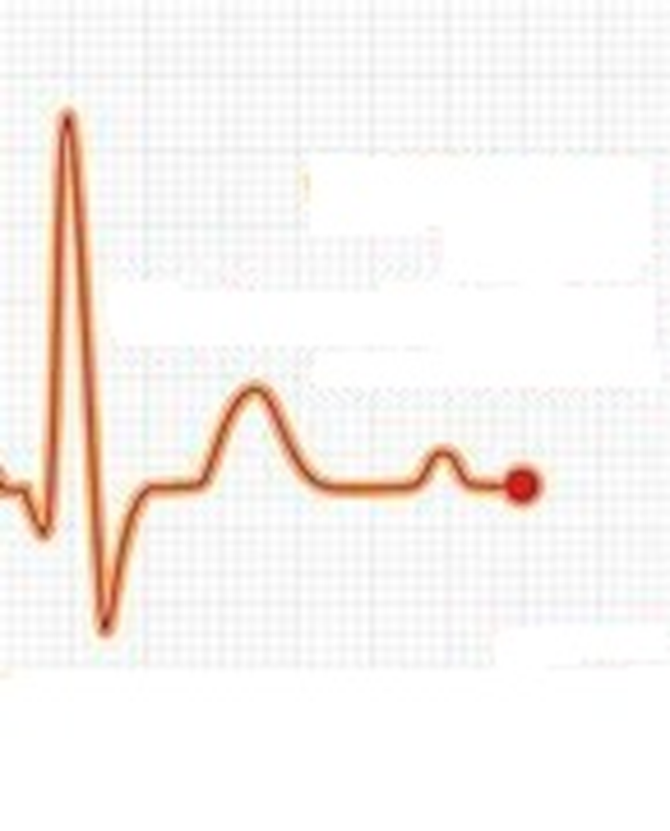

Slide 28
Fin

Slide 29
Anexo 1. Algunas Siglas
HTML | Hyper Text Markup Language
PDF | Portable Document Format
URI | Uniform Resource Identifier
URN | Uniform Resource Name
URL | Uniform Resource Locator
WWW | World Wide Web
XHTML | Extensible Hyper Text Markup Language
XML | Extensible Markup Language

Slide 30
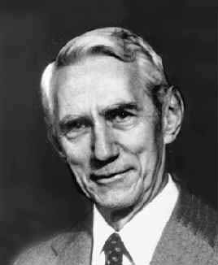
Claude Elwood Shannon (1916 – 2001)
Founded the subject of information theory and he proposed a linear schematic model of a communications system.
Playful genius who invented the bit, separated the medium from the message, and laid the foundations for all digital communications
http://www-groups.dcs.st-and.ac.uk/~history/Mathematicians/Shannon.html

Slide 32
